Slide 1


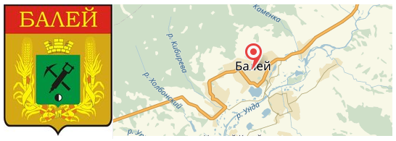
Балейский Муниципальный ОКРУГ
ОТЧЕТ ДЛЯ
ГРАЖДАН

Slide 2

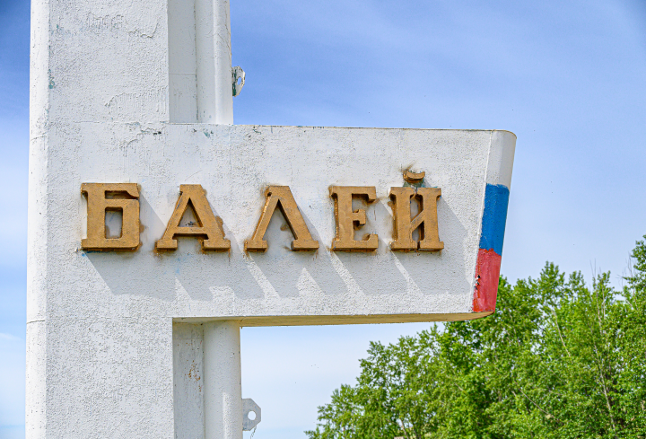
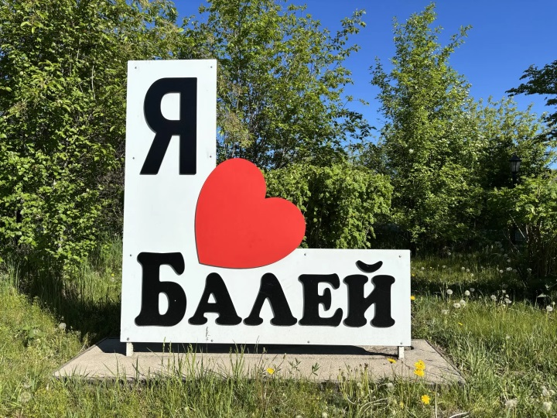
Балейскийокруг
« Отчет для граждан» познакомит вас с положениями одного из основных финансовых документов Балейского муниципального округа – отчета об исполнении бюджета Балейского муниципального округа за 2025 год.
Представленная информация предназначена для широкого круга пользователей и будет интересна и полезна как студентам, педагогам, врачам, молодым семьям, так и муниципальным служащим, пенсионерам и другим категориям населения, так как бюджет района затрагивает интересы каждого жителя Балейского округа.
Мы постарались в доступной и понятной форме для граждан, показать
основные показатели исполнения бюджета муниципального

Slide 3

Бюджетный процесс – ежегодное формирование и
исполнение бюджета
Утверждение бюджета на очередной финансовый год и плановый период
Исполнение бюджета в текущем году
Формирование отчета об исполнении бюджета предыдущего года
Утверждение отчета об исполнении бюджета предыдущего года
Рассмотрение проекта бюджета на очередной год и плановый период

Slide 4

Исполнение бюджета - это этап бюджетного процесса, который начинается с момента утверждения решения о бюджете законодательным (представительным) органом муниципального образования и продолжается в течении финансового года.
Исполнение бюджета - процесс сбора и учета доходов и осуществление расходов на основе сводной бюджетной росписи и кассового плана.
Можно выделить следующие этапы исполнения бюджета:
Исполнение бюджета по доходам;
Исполнение по расходам;
Составление и утверждение отчета об исполнении бюджета.
Отчет об исполнении бюджета содержит данные об исполнении бюджета по доходам, расходам и источникам финансирования дефицита бюджета в соответствии с бюджетной классификацией Российской Федерации.

Slide 5

Глоссарий
Бюджет - форма образования и расходования денежных средств, предназначенных для
финансового обеспечения задач и функций государства и местного самоуправления.
Администратор доходов бюджета - орган государственной власти, орган местного самоуправления, орган местной администрации, орган управления государственным внебюджетным фондом, ЦБ РФ, казенное учреждение, осуществляющие в соответствии с законодательством Российской Федерации контроль за правильностью исчисления, полнотой и своевременностью уплаты, начисление, учет, взыскание и принятие решений о возврате (зачете) излишне уплаченных (взысканных) платежей,
пеней и штрафов по ним, являющихся доходами бюджетов бюджетной системы РФ.
Доходы бюджета - денежные средства, поступающие в бюджет, за исключением средств, являющихся в соответствии с Бюджетным кодексом РФ источниками финансирования дефицита бюджета.

Slide 6
Глоссарий
Налог - обязательный, индивидуально безвозмездный платеж, взимаемый с физических и юридических
лиц для финансового обеспечения деятельности государства и (или) муниципальных образований.
Налоговые доходы - доходы от предусмотренных законодательством РФ о налогах и сборах
федеральных налогов и сборов, в том числе от налогов, предусмотренных специальными
налоговыми режимами, региональных и местных налогов, а также пеней и штрафов по ним.
Неналоговые доходы - доходы от использования имущества, находящегося в государственной или муниципальной собственности, доходы от продажи имущества (кроме акций и иных форм участия
в капитале, государственных запасов драгоценных металлов и драгоценных камней), находящегося
в государственной или муниципальной собственности, доходы от платных услуг, оказываемых
казенными учреждениями, средства, полученные в результате применения мер гражданско-
правовой, административной и уголовной ответственности, в том числе штрафы,
конфискации, компенсации и иные суммы принудительного изъятия.

Slide 7
Глоссарий
Безвозмездные поступления - поступающие в бюджет денежные средства на безвозмездной основе из бюджетов других уровней (межбюджетные трансферты), от физических и юридических лиц.
Дотация - межбюджетный трансферт, предоставляемый на безвозмездной и безвозвратной основе без установления направлений и (или) условий их использования. Дотации выделяются из бюджета вышестоящего уровня в случаях, если закрепленных и регулирующих доходов не достаточно для формирования минимального бюджета нижестоящего территориального уровня.
Субсидия — межбюджетный трансферт ,предоставляемый в целях софинансирования расходных обязательств
Субвенция — межбюджетный трансферт ,предоставляемый в целях финансового обеспечения расходных обязательств по переданным полномочиям. Имеет конкретные цели; в отличие от дотации (которая не имеет цели в принципе) подлежат возврату в случае отклонения от цели.

Slide 8
Расходы бюджета - это выплачиваемые из бюджета денежные средства (социальные выплаты населению, содержание государственных учреждений (образование, ЖКХ, культура и другие) капитальное строительство и другие), за исключением средств, являющихся в соответствии с Бюджетным кодексом РФ источниками финансирования дефицита бюджета.
Главный распорядитель бюджетных средств (ГРБС) - орган государственной власти, орган управления государственным внебюджетным фондом, орган местного самоуправления, орган местной администрации, а также наиболее значимое учреждение науки, образования, культуры и здравоохранения, имеющие право распределять бюджетные ассигнования и лимиты бюджетных обязательств между подведомственными распорядителями и (или) получателями бюджетных средств.
Государственная (муниципальная) программа- система мероприятий (взаимоувязанных по задачам, срокам осуществления и ресурсам) и инструментов государственной политики, обеспечивающих в рамках реализации ключевых государственных (муниципальных) функций достижение приоритетов и целей государственной (муниципальной) политики в сфере социально-экономического развития и безопасности.
Профицит - превышение доходов над расходами бюджета.
Дефицит - превышение расходов бюджета над его доходами.

Slide 9
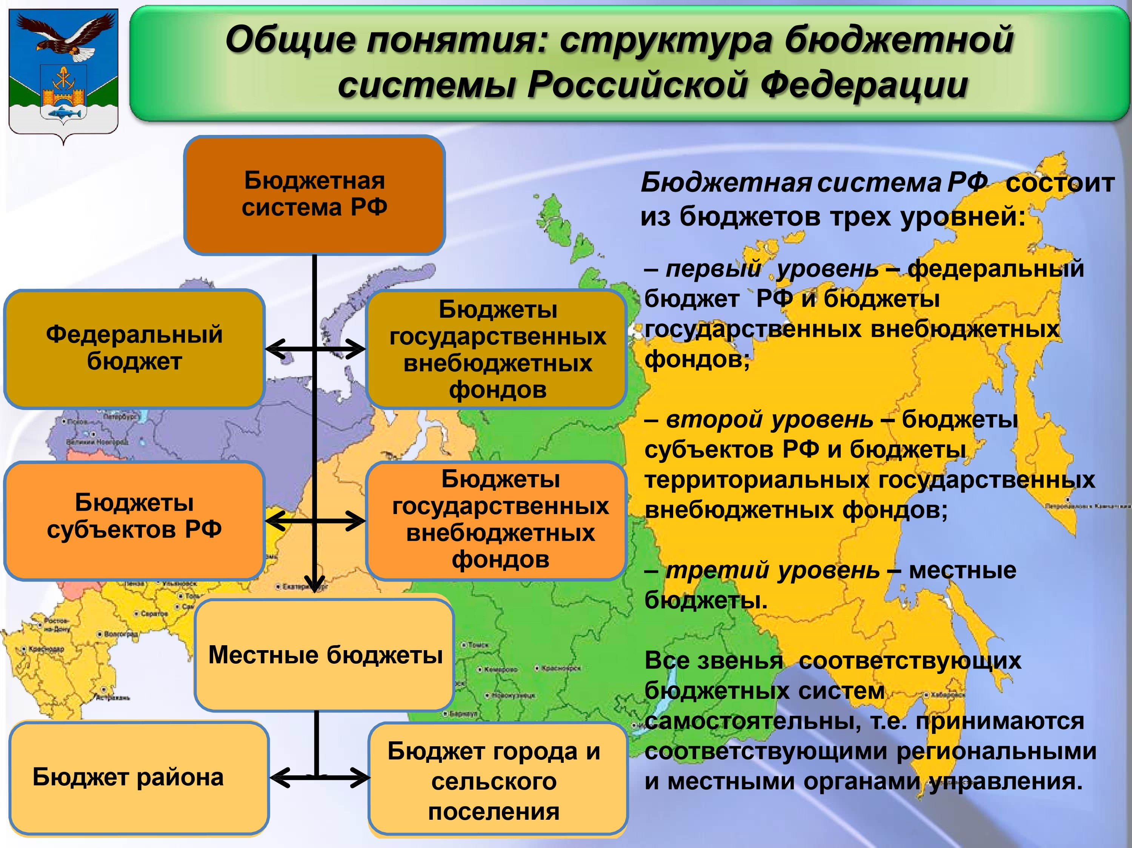

Slide 10
Участники бюджетного процесса
глава БалейскОГО муниципального ОКРУГА
Совет БалейскОГО муниципального ОКРУГА
Уфк по ЗАБАЙКАЛЬСКОму КРАю
Контрольно-СЧЕТНАЯ ПАЛАТА БалейскОГО муниципального ОКРУГА
главные распорядители, распорядители и получатели средств бюджета ОКРУГА
Администрация БалейскОГО муниципального ОКРУГА
главные администраторы (администраторы) доходов бюджета ОКРУГА
главные администраторы (администраторы) источников финансирования дефицита бюджета ОКРУГа
Комитет по финансам администрации БалейскОГО муниципального ОКРУГА

Slide 11

Основные приоритеты бюджетной и налоговой политики
Балейского муниципального округа
Обеспечение сбалансированности и
устойчивости бюджетной системы муниципального района
Управление муниципальным
долгом
Повышение прозрачности
бюджета и бюджетного
процесса
Повышение эффективности
бюджетных расходов
Совершенствование программного метода планирования расходов

Slide 12

Основные параметры
бюджета Балейского муниципального округа
2025 год
Доходы в сумме 1 536 687 435 рублей 85 копеек;
Расходы в сумме 1 516 634 676 рублей 17 копейки;
Профицит в сумме 20 052 759 рублей 68 копеек.

Slide 13

Доходы бюджета Балейского муниципального района
Налоговые
доходы
Неналоговые
доходы
Безвозмездные
поступления
Налог на доходы физических лиц;
Налог на добычу полезных ископаемых;
Акцизы на нефтепродукты;
Государственная пошлина;
Налог по упрощенной системе налогообложения;
Единый с/х налог;
Налог, взимаемый в связи с применением патентной системы налогообложения.
Доходы от сдачи в аренду муниципального имущества;
Доходы от аренды земельных участков;
Поступления штрафных санкций;
Плата за негативное воздействие на окружающую среду;
Поступления от продажи муниципального имущества;
Доходы от оказания платных услуг.
Поступающие в бюджет денежные средства на безвозвратной и безвозмездной основе из бюджетов других уровней (межбюджетные трансферты в виде дотаций, субсидий, субвенций), а также перечисления от физических и юридических лиц.

Slide 14

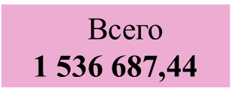

Структура доходов бюджета Балейского муниципального округа в 2025 году

Slide 15

Структура НАЛОГОВЫХ доходов в 2025 году
Всего 521 120,15
тыс. руб.

Slide 16
Структура НЕНАЛОГОВЫХ доходов в 2025 году
Всего 53 022,17
тыс. руб.

Slide 18

Расходы Балейского муниципального округа
Принципы формирования расходов бюджета:
Расходы бюджета – выплачиваемые из бюджета денежные средства, за исключением средств, являющихся в соответствии с бюджетным Кодексом источниками финансирования дефицита бюджета.
Формирование расходов осуществляется в соответствии с расходными обязательствами, обусловленными установленным законодательством разграничением полномочий, исполнение которых должно происходить в очередном финансовом году за счет средств соответствующих бюджетов.
По разделам;
По ведомствам;
По муниципальным программам.

Slide 19











РАСХОДЫ
По функциям государства
По ведомствам
По типам расходных обязательств
По государственным программам
Расходы бюджетов по основным функциям
Национальная оборона
Охрана окружающей среды
Культура и кинемотография
Социальная политика
Национальная экономика
Средства массовой информации
Межбюджетные трансферты общего характера (дотации)
Физическая культура и спорт
Общегосударственные вопросы
Жилищно-коммунальное хозяйство
Образование
Национальная безопасность и правоохранительная деятельность
Обслуживание государственного муниципального долга

Slide 20



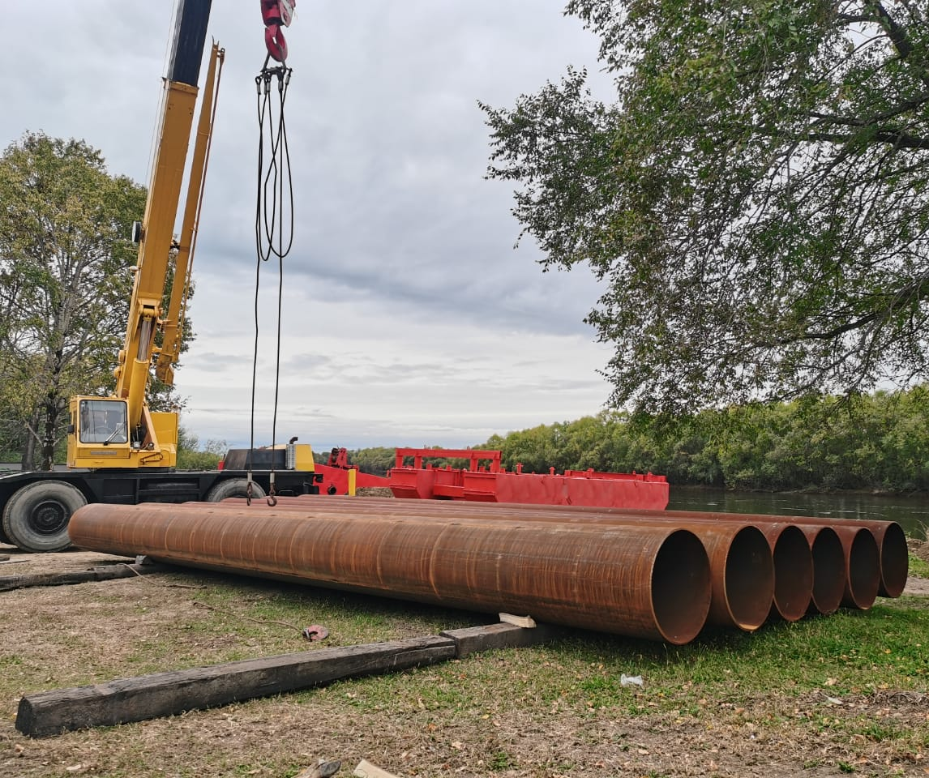
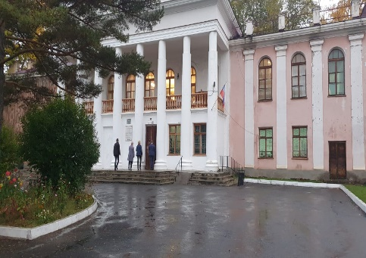
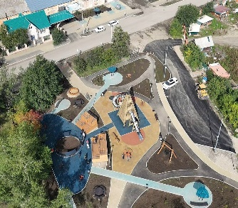
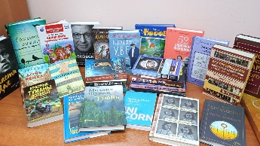

Субсидии в 2025 году
Всего 154 730 806 рублей 18 копеек, из них:
Субсидия на по организацию бесплатного горячего питания
На предоставление соц. выплат молодым семьям на приобретение (строительство) жилья
12 402 962,62руб.
На модернизация
коммунальной инфраструктуры
471 536,00 руб.
На дорожную деятельность , строительство (реконструкцию, капитальный ремонт и ремонт автомобильных дорог (и искусственных сооружений на них)
6 024 627,19 руб.
Субсидии на государственную поддержку отрасли культуры
60 398 511,16 руб.
212 765,96 руб.
Субсидии на реализацию программ формирования современной городской среды(Люди-золото Балея!)
Поддержка отрасли культура (книжный фонд)
Проведение работ по описанию местоположения границ населенных пунктов, территориальных зон и направление сведений для внесения в ЕГРН, а также на картографические работы
84 356,98 руб.
60 000 000,00 руб.
Субсидии на реализацию мероприятий планов социального развития центров экономического роста субъектов Российской Федерации, входящих в состав Дальневосточного федерального округа (ул. 8 Марта)
Оплата труда советникам в школах
940 517,40руб.
961 990,01 руб.
Реализация программ формирования современной городской среды (ул. Геологов)
9 848 484,85 руб.
7 000 000 руб.
Notes:
тут

Slide 21






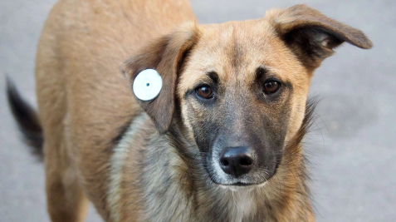

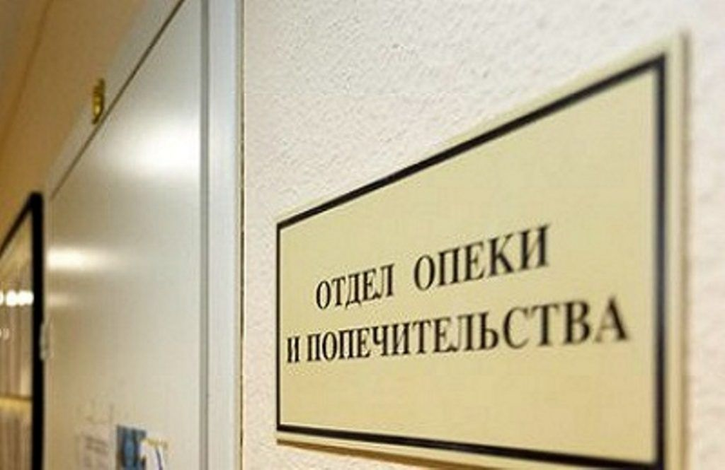

Субвенции в 2025 году
На финансирование общеобразовательного процесса
323 792 400,00руб.
На финансирование дошкольного образования
119 659 400,00 руб.
Освоено субвенций всего
465 432 898,15
руб., из них:
Компенсация части родительской платы
200 000,00руб.
Осуществление мероприятий по гос. полномочий в сфере труда
376 300,00 руб.
Деятельность комиссий по делам несовершеннолетних 937 100,00 руб.
Обеспечение отдыха, оздоровления детей в каникулярное время в муниципальных организациях (лагерь)
2 177 280.00 руб.
Обеспечение льготным питанием детей из малоимущих семей
754 400,00 руб.
Деятельность по обращению с животными без владельцев
7 285 180,34 руб.
Обеспечение льготного проезда на городском и пригородном транспорте 141 100,00руб.
Деятельность по опеке и попечительству
10 061 185,81 руб.
Notes:
тут

Slide 22
Структура расходов бюджета в 2025 году – 1 516 634,67 тыс. руб. в т.ч.

Slide 23


Структура расходов бюджета в 2025 году
1 516 634,67 тыс. руб. в т.ч.

Slide 24
Структура расходов бюджета в 2025 году
РАЗДЕЛ «НАЦИОНАЛЬНАЯ БЕЗОПАСНОСТЬ
И ПРАВООХРАНИТЕЛЬНАЯ ДЕЯТЕЛЬНОСТЬ» всего 13 522 354 руб в т.ч.

Slide 25
Структура расходов бюджета в 2025 году
РАЗДЕЛ "ЖИЛИЩНО-КОММУНАЛЬНОЕ ХОЗЯЙСТВО«
всего 93 910 395 рублей в т.ч.

Slide 26
Структура расходов бюджета в 2025 году
РАЗДЕЛ "НАЦИОНАЛЬНАЯ ЭКОНОМИКА»
всего 136 735 617,42рублей в т.ч.

Slide 27
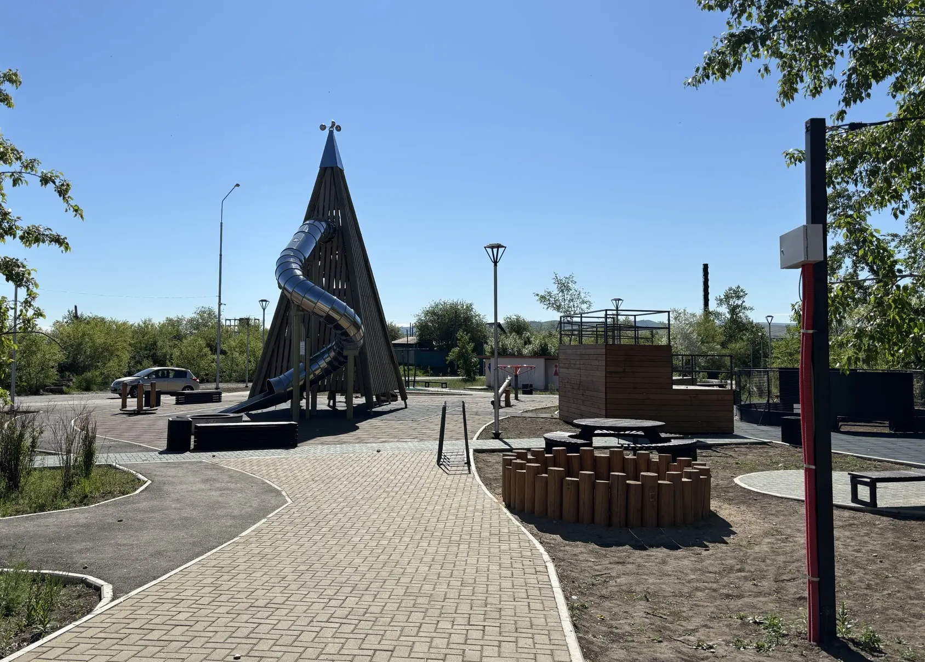
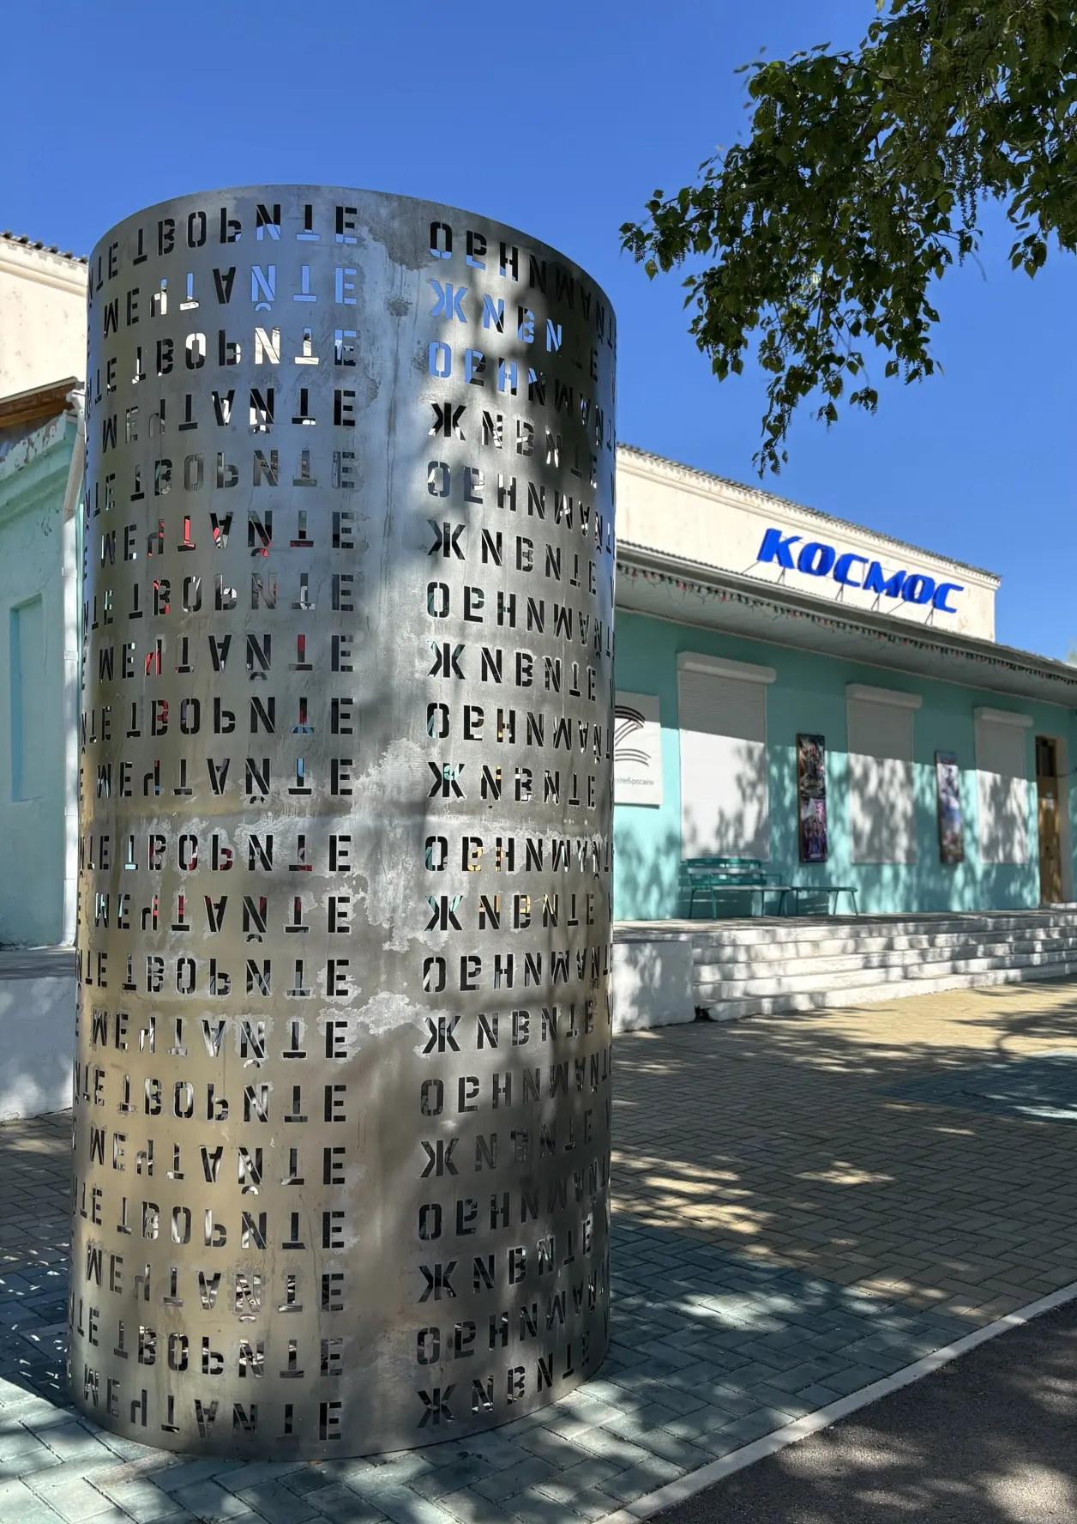
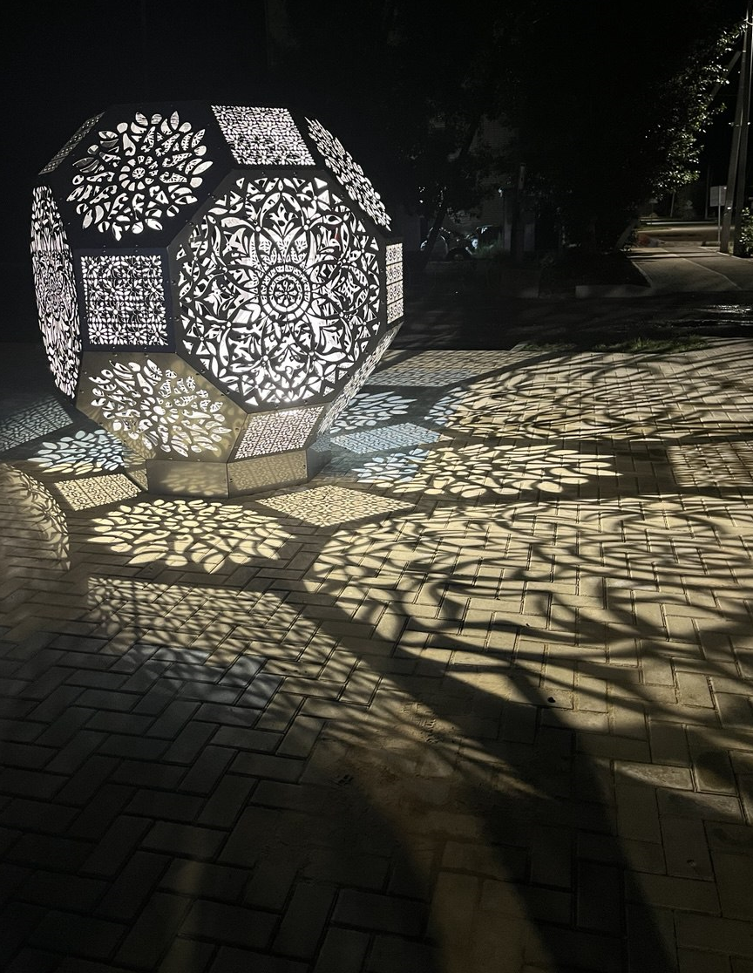
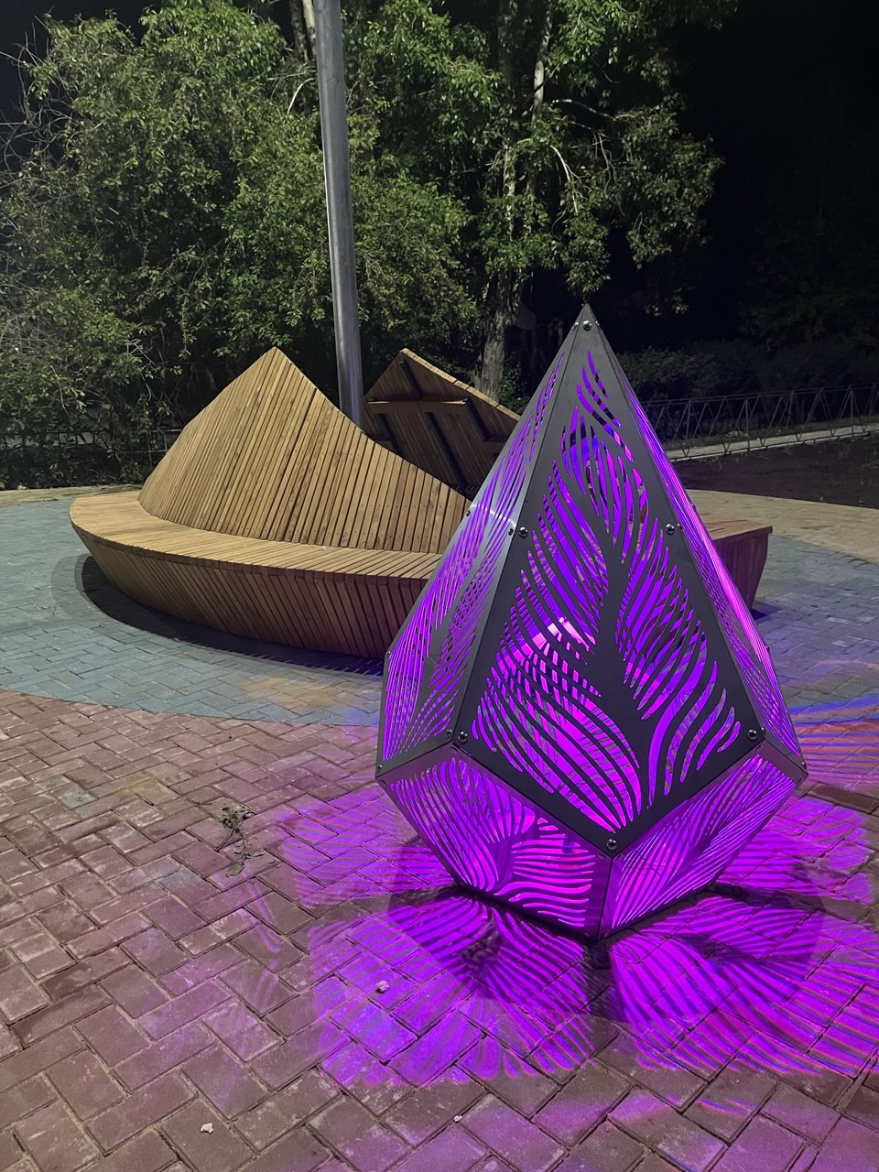
«Люди — золото Балея» —
проект благоустройства территории в границах улиц Ленина,
Советская и Ведерникова в Балее в 2025 году
Цель проекта — создание комфортной среды для всех возрастов, включая качественное покрытие, чёткое зонирование, выделение велодорожек и парковочных мест.
В рамках проекта созданы: детский городок «Самородок» с горками и скалодромом, миниамфитеатр для зрителей, МАФ «Золотой самородок», горки, качели, навесы, карусели, тренажеры, круглые скамейки, дорожки для велосипедов и газоны.

Slide 28
Расходы бюджета Балейского муниципального округа по муниципальным программам в 2025год
Код | Наименование программы | 2025
79601 | МП" Улучшение условий и охраны труда в муниципальном районе "Балейский район" на 2023-2025 годы" | 175 710,00
79602 | МП "Противодействие экстремизму и профилактика терроризма на территории муниципального района "Балейский район" на 2021 - 2025 годы" | 20 000,00
79603 | МП "Поддержка и развитие малого предпринимательства в муниципальном районе "Балейский район" на 2022-2025 годы | 100 000,00
79605 | МП "Описание и постановка на кадастровый учет границ населенных пунктов, территориальных зон населенных пунктов муниципального района "Балейский район" Забайкальского края на 2024-2026 годы" | 254 000,00
79606 | МП "Модернизация объектов коммунальной инфраструктуры муниципального района "Балейский район" (2024-2026 годы)" | 247 164,53
79607 | МП «Комплексная модернизация общего образования Балейского района на 2023-2025 годы» | 2 645 662,86
79608 | МП "Отдых, оздоровление, временная трудовая занятость детей и молодежи муниципального района "Балейский район" на 2025-2027 годы | 201 000,00
79609 | МП "Молодежь Балейского района на 2024-2028 годы" | 80 000,00
79611 | МП "Развитие культуры Балейского муниципального округа 2025-2029 годы" | 429 245,32
79612 | МП "Развитие системы дошкольного образования Балейского района на 2025 - 2027 годы" | 1 016 576,00
79613 | МП "Об организации учета муниципальной собственности муниципального района "Балейский район" на 2023-2025 годы" | 1 857 485,95
79614 | МП "Обеспечение экологической безопасности окружающей среды и населения муниципального района "Балейский район" при обращении с отходами производства и потребления (2024 - 2026 г.)" | 496 000,00
79615 | МП "Развитие физической культуры и спорта в муниципальном районе "Балейский район" на 2025 - 2029 годы" | 150 000,00
79616 | МП «По профилактике правонарушений на территории муниципального района "Балейский район" на 2021-2025 годы" | 294 967,25
79617 | МП "Обеспечения первичных мер пожарной безопасности на территории муниципального района "Балейский район" на 2023-2025 годы" | 103 600,00
79619 | МП "Энергосбережение и повышение энергетической эффективности (2021- 2025 годы)" | 71 891,53
79620 | МП "Развитие туризма на территории муниципального района "Балейский район" на 2023-2025 годы" | 300 000,00
79621 | МП "Чистая вода" на (2025 -2027 годы) | 250 000,00
79627 | МП "Комплексное развитие сельских территорий Балейского района на 2021-2025 годы" | 138 521,75
79628 | МП "Ремонт дорог и содержание сети автомобильных дорог общего пользования местного значения муниципального района "Балейский район на 2024-2026 года" | 10 802 024,28
79630 | МП "Обеспечение педагогическими кадрами образовательных организаций муниципального района "Балейский район" на 2025-2027 годы" | 37 424,00
79631 | МП «Формирование современной городской среды Балейского муниципального округа 2025-2030годы» | 21 161,28
 | ВСЕГО | 19 692 434,75

Slide 29
Муниципальный долг бюджета Балейского муниципального округа
Динамика муниципального долга

Slide 30
ПРОЕКТ
СОВЕТ БАЛЕЙСКОГО МУНИЦИПАЛЬНОГО ОКРУГА
ЗАБАЙКАЛЬСКИЙ КРАЙ
РЕШЕНИЕ
___________2026г №
г. Балей
"Об исполнении бюджета Балейского муниципального округа Забайкальского края за 2025 год"
В соответствии с Бюджетным кодексом Российской Федерации, положением «О бюджетном процессе в Балейском муниципальном округе Забайкальского края», утвержденным решением Совета Балейского муниципального округа Забайкальского края от 23.10.2024 г. № 33, руководствуясь ст. 30 Устава Балейского муниципального округа Забайкальского края, Совет Балейского муниципального округа Забайкальского края решил:
Утвердить отчет об исполнении бюджета Балейского муниципального округа Забайкальского края за 2025 год по доходам в сумме 1 536 687 435,85 рублей, по расходам в сумме 1 516 634 676,17 рублей, с превышением доходов над расходами на сумму 20 052 759,68 рублей (профицит) по следующим показателям:
  доходы бюджета Балейского муниципального округа Забайкальского края на 01 января 2026 года согласно приложению № 1
  расходы бюджета Балейского муниципального округа Забайкальского края на 01 января 2026 года согласно приложению № 2
  источники внутреннего финансирования дефицита бюджета Балейского муниципального округа Забайкальского края на 01 января 2026 года согласно приложению № 3
2. Настоящее решение вступает в силу на следующий день после дня его официального опубликования.
3. Настоящее решение опубликовать в сетевом издании «Балейское обозрение» (https://бал-ейская-новь.рф).

Slide 31
Приложение №1
Наименование показателя |  | Бюджет Балейского муниципального округа
 |  | (план) | (факт)
1 | 2 | 3 | 4
Доходы бюджета – Всего |  | 1 535 230 885,41 | 1 536 687 435,85
НАЛОГОВЫЕ И НЕНАЛОГОВЫЕ ДОХОДЫ | 000 1000000000 0000 000 | 547 100 213,00 | 574 142 322,12
НАЛОГИ НА ПРИБЫЛЬ, ДОХОДЫ Налог на доходы физических лиц | 000 1010000000 0000 000 | 381 019 237,00 | 384 563 548,91
НАЛОГИ НА ТОВАРЫ (РАБОТЫ, УСЛУГИ), РЕАЛИЗУЕМЫЕ НА ТЕРРИТОРИИ РОССИЙСКОЙ ФЕДЕРАЦИИ | 000 1030000000 0000 000 | 26 094 671,41 | 27 262 841,85
НАЛОГИ НА СОВОКУПНЫЙ ДОХОД | 000 1050000000 0000 000 | 10 325 452,23 | 10 375 776,76
НАЛОГ НА ИМУЩЕСТВО | 000 1060000000 0000 000 | 5 040 000,00 | 5 362 664,11
НАЛОГИ, СБОРЫ И РЕГУЛЯРНЫЕ ПЛАТЕЖИ ЗА ПОЛЬЗОВАНИЕ ПРИРОДНЫМИ РЕСУРСАМИ | 000 1070000000 0000 000 | 66 643 600,00 | 85 495 445,53
ГОСУДАРСТВЕННАЯ ПОШЛИНА | 000 1080000000 0000 000 | 8 300 000,00 | 8 059 868,36
Доходы от использования имущества, находящегося в государственной и муниципальной собственности | 000 1110000000 0000 000 | 13 792 900,00 | 15 024 966,61
ПЛАТЕЖИ ПРИ ПОЛЬЗОВАНИИ ПРИРОДНЫМИ РЕСУРСАМИ | 000 1120000000 0000 000 | 8 606 000,00 | 8 910 659,25
Доходы от оказания платных услуг (работ) и компенсации затрат государства | 000 1130000000 0000 000 | 15 922 300,00 | 15 488 201,52
ДОХОДЫ ОТ ПРОДАЖИ МАТЕРИАЛЬНЫХ И НЕМАТЕРИАЛЬНЫХ АКТИВОВ | 000 1140000000 0000 000 | 2 506 052,36 | 3 755 711,88
ШТРАФЫ, САНКЦИИ, ВОЗМЕЩЕНИЕ УЩЕРБА | 000 1160000000 0000 000 | 1 500 000,00 | 755 728,23
Прочие неналоговые доходы | 000 1170000000 0000 000 | 7 350 000,00 | 9 086 909,11
БЕЗВОЗМЕЗДНЫЕ ПОСТУПЛЕНИЯ | 000 2000000000 0000 000 | 988 130 672,41 | 962 545 113,73
БЕЗВОЗМЕЗДНЫЕ ПОСТУПЛЕНИЯ ОТ ДРУГИХ БЮДЖЕТОВ БЮДЖЕТНОЙ СИСТЕМЫ РОССИЙСКОЙ ФЕДЕРАЦИИ | 000 2020000000 0000 000 | 988 130 672,41 | 962 545 113,73
Дотации бюджетам субъектов Российской Федерации и муниципальных образований | 000 2021000000 0000 151 | 248 602 160,00 | 248 602 160,00
Субсидии бюджетам бюджетной системы Российской Федерации (межбюджетные субсидии) | 000 2022000000 0000 151 | 179 008 868,36 | 154 730 806,20
Субвенции бюджетам субъектов РФ и муниципальных образований | 000 2023000000 0000 151 | 466 583 109,00 | 465 432 898,15
Иные межбюджетные трансферты | 000 2024000000 0000 151 | 93 936 535,05 | 93 779 249,38

Slide 32
Приложение №2
Наименование показателя | Код расхода по бюджетной классификации | Бюджет Балейского муниципального округа
 |  | (план) | (факт)
1 | 2 | 3 | 4
Расходы бюджета – ИТОГО | Х | 1 579 271 464,22 | 1 516 634 676,17
ОБЩЕГОСУДАРСТВЕННЫЕ ВОПРОСЫ | 000 0100 0000000 000 000 | 203 893 815,92 | 196 797 198,07
Функционирование высшего должностного лица субъекта Российской Федерации и муниципального образования | 000 0102 0000000 000 000 | 3 887 750,94 | 3 887 750,94
Функционирование законодательных (представительных) органов государственной власти и представительных органов муниципальных образований | 000 0103 0000000 000 000 | 270 294,02 | 245 814,09
Функционирование Правительства Российской Федерации, высших исполнительных органов государственной власти субъектов Российской Федерации, местных администраций | 000 0104 0000000 000 000 | 63 015 905,52 | 62 906 868,48
Судебная система | 000 0105 0000000 000 000 | 7 900,00 | 0
Обеспечение деятельности финансовых, налоговых и таможенных органов и органов финансового (финансово-бюджетного) надзора | 000 0106 0000000 000 000 | 22 759 019,22 | 22 263 732,48
Резервные фонды | 000 0111 0000000 000 000 | 992 159,01
Другие общегосударственные вопросы | 000 0113 0000000 000 000 | 112 960 787,21 | 107 493 032,08
НАЦИОНАЛЬНАЯ ОБОРОНА | 000 0200 0000000 000 000 | 2 352 717,10 | 1 106 965,00
Мобилизационная и вневойсковая подготовка | 000 0203 0000000 000 000 | 2 352 717,10 | 1 106 965,00
НАЦИОНАЛЬНАЯ БЕЗОПАСНОСТЬ И ПРАВООХРАНИТЕЛЬНАЯ ДЕЯТЕЛЬНОСТЬ | 000 0300 0000000 000 000 | 15 032 610,53 | 13 522 354,36
Гражданская оборона | 000 0309 0000000 000 000 | 12 122 850,08 | 10 667 435,22
Защита населения и территории от чрезвычайных ситуаций природного и техногенного характера, пожарная безопасность | 000 0310 0000000 000 000 | 2 609 681,20 | 2 559 951,89
Другие вопросы в области национальной безопасности и правоохранительной деятельности | 000 0314 0000000 000 000 | 300 079,25 | 294 967,25
НАЦИОНАЛЬНАЯ ЭКОНОМИКА | 000 0400 0000000 000 000 | 165 597 940,67 | 136 735 617,42
Сельское хозяйство и рыболовство | 000 0405 0000000 000 000 | 7 285 399,00 | 7 285 180,34
Лесное хозяйство | 000 0407 0000000 000 000 | 445 000,00 | 445 000,00
Дорожное хозяйство (дорожные фонды) | 000 0409 0000000 000 000 | 154 928 021,60 | 126 089 017,80
Другие вопросы в области национальной экономики | 000 0412 0000000 000 000 | 2 939 520,07 | 2 916 419,28
ЖИЛИЩНО-КОММУНАЛЬНОЕ ХОЗЯЙСТВО | 000 0500 0000000 000 000 | 103 127 034,16 | 93 910 395,80
Коммунальное хозяйство | 000 0502 0000000 000 000 | 8 035 010,47 | 8 034 971,30
Благоустройство | 000 0503 0000000 000 000 | 95 092 023,69 | 85 875 424,50
ОХРАНА ОКРУЖАЮЩЕЙ СРЕДЫ | 000 0600 0000000 000 000 | 7 031 266,70 | 7 031 266,70
ОБРАЗОВАНИЕ | 000 0700 0000000 000 000 | 892 667 861,72 | 882 025 688,91
Дошкольное образование | 000 0701 0000000 000 000 | 183 014 437,21 | 181 329 111,33
Общее образование | 000 0702 0000000 000 000 | 464 285 288,69 | 461 250 233,49
Дополнительное образование детей | 000 0703 0000000 000 000 | 29 324 239,55 | 29 056 366,08
Молодежная политика | 000 0707 0000000 000 000 | 80 000,00 | 80 000,00
Другие вопросы в области образования | 000 0709 0000000 000 000 | 215 963 896,27 | 210 309 978,01
КУЛЬТУРА, КИНЕМАТОГРАФИЯ | 000 0800 0000000 000 000 | 168 642 656,77 | 164 611 921,45
Культура | 000 0801 0000000 000 000 | 94 150 239,62 | 92 275 251,64
Другие вопросы в области культуры, кинематографии | 000 0804 0000000 000 000 | 74 492 417,15 | 72 336 669,81
СОЦИАЛЬНАЯ ПОЛИТИКА | 000 1000 0000000 000 000 | 15 918 755,49 | 15 886 463,30
Пенсионное обеспечение | 000 1001 0000000 000 000 | 8 661 067,74 | 8 661 067,74
Социальное обеспечение населения | 000 1003 0000000 000 000 | 535 851,75 | 507 721,75
Охрана семьи и детства | 000 1004 0000000 000 000 | 6 721 836,00 | 6 717 673,81
ФИЗИЧЕСКАЯ КУЛЬТУРА И СПОРТ | 000 1100 0000000 000 000 | 150 000,00 | 150 000,00
СРЕДСТВА МАССОВОЙ ИНФОРМАЦИИ | 000 1200 0000000 000 000 | 4 853 817,28 | 4 853 817,28
Периодическая печать и издательства | 000 1202 0000000 000 000 | 4 853 817,28 | 4 853 817,28
ОБСЛУЖИВАНИЕ ГОСУДАРСТВЕННОГО И МУНИЦИПАЛЬНОГО ДОЛГА | 000 1300 0000000 000 000 | 2 987,88 | 2 987,88

Slide 33


КОНТАКТНАЯ ИНФОРМАЦИЯ
673450, Забайкальский край, г. Балей, ул. Ленина, 24
Телефон: 8(30232) 5-10-59, 5-15-99
Электронная почта: baley@bk.ru

